Slide 1

T
CUAI Basic 스터디 3팀
2024.05.28
발표자 : 배준학, 오재환

Slide 2
목차
대회 소개
EDA
모델 선택 및 하이퍼 파라미터 조정
결과 도출

Slide 3
대회 소개

Slide 4
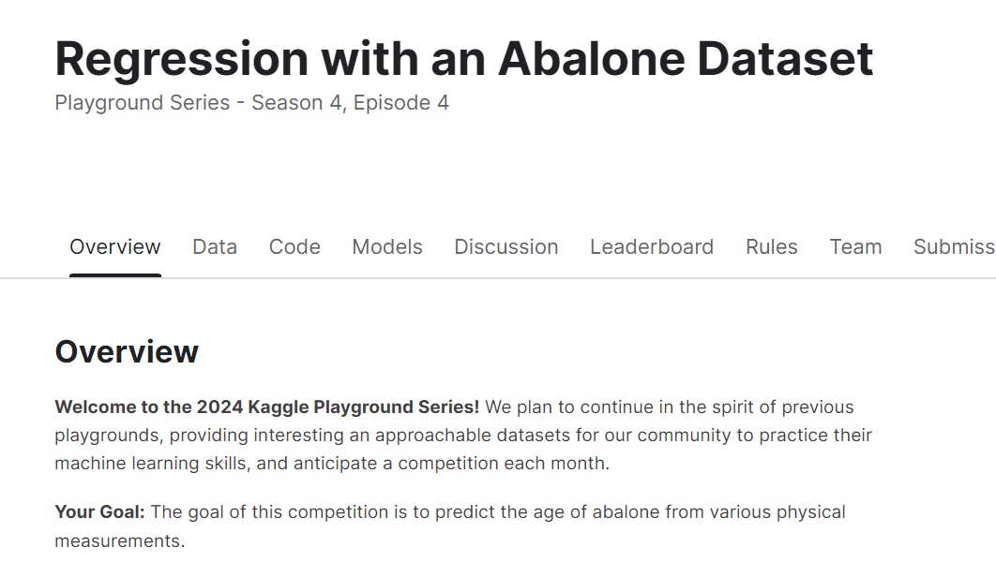
대회 소개
Notes:
저희가 이번에 캐글에서 전복 신체 크기 데이터로 전복의 나이를 예측하는 대회에 참가하였습니다.
그리고 회귀모델로만 이용해야 했습니다.

Slide 5
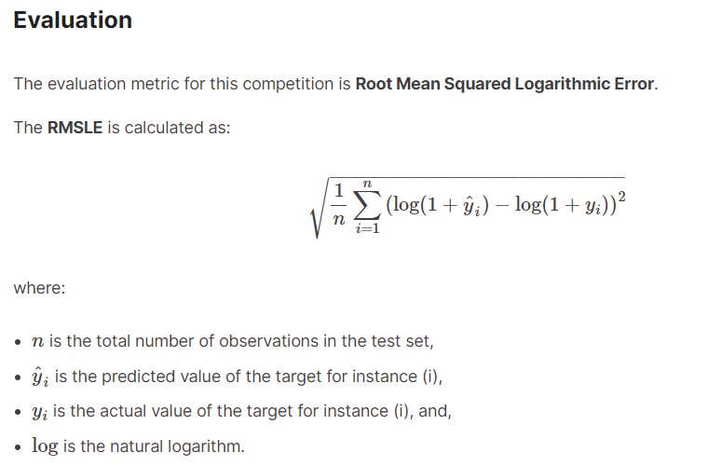
대회 소개
Notes:
평기 지표는 rmsle를 사용해야 했습니다.
실제 값이랑 예측 값에 1을 더해서 로그를 취하고, 그 차이를 제곱하여 평균내서 제곱근을 취합니다. 이 방법은 상대적 오차에 초점을 맞추고, 값이 큰 경우와 작은 경우의 오차를 동일하게 취급하여 균형을 맞춘다고 합니다.

Slide 6
EDA
Notes:
그럼 바로 전복 데이터에 대해서 알아보도록 하겠습니다.

Slide 7
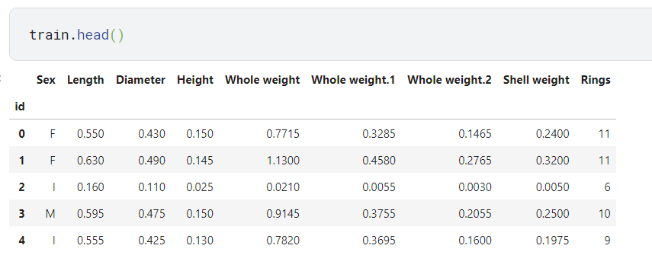

EDA
전복의 신체 측정값을 바탕으로 그 나이를 추정하기 위해 주로 사용
나이는 'Rings' 열에 기록되어 있으며, 이는 전복 껍질의 링 수에 1.5를 더한 값으로 추정
Notes:
피처들은 보면 성별, 길이, 지름, 높이, 전체 무게랑 전체무게 1,2 , 껍질 무게가 있고
여기서 나이는 rings를 의미하는데 보통 전복 껍질의 링 수에 1.5를 더한 값으로 추정할 수 있다고 합니다.
그리고 전체무게 1,2는 아마 내장의 일부를 빼거나 그것의 무게를 의미하는 것으로 보여집니다.

Slide 8
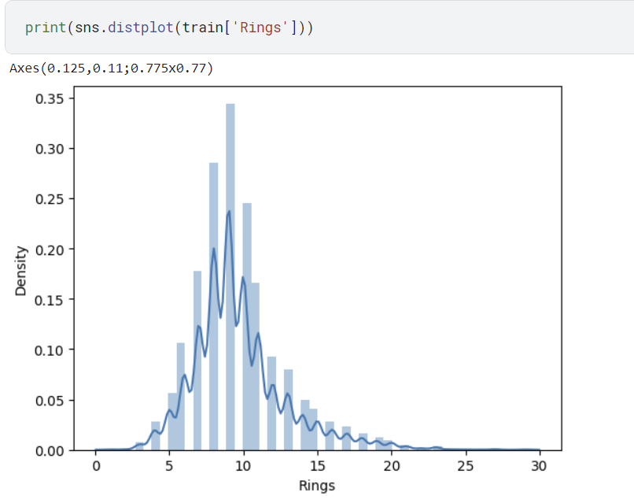
EDA
대부분의 전복이 8~11년 사이에 분포
15년 이상의 연령대는 상대적으로 드물게 나타나며, 이는 자연 상태에서 전복이 그만큼 오래 생존하는 것이 드물기 때문일 수 있습니다.
이 데이터의 분포는 우측으로 약간 긴 꼬리를 가지고 있어, 일부 전복이 평균보다 훨씬 높은 연령에 도달한다는 점을 보여줍니다.
Notes:
어차피 저희가 모델 학습에 사용될 데이터는 train데이터라 train 데이터셋의 분포도만 살펴보도록 하겠습니다.
그래프를 보시면, 대부분의 전복이 8~11년 사이에 분포하고 있고 특히, 8,9년에 가장 많은 빈도를 보이고 있습니다.

Slide 9
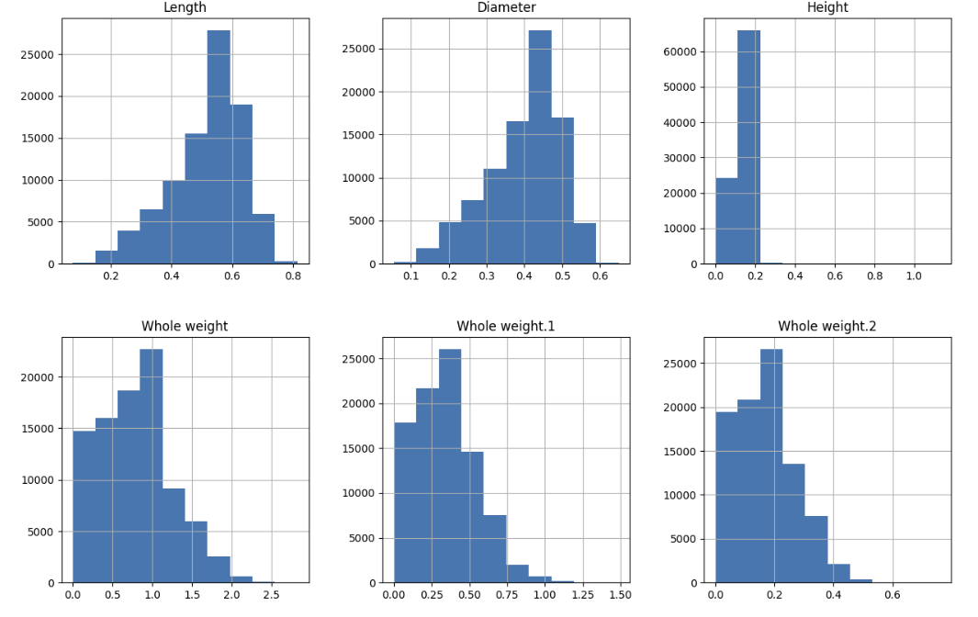
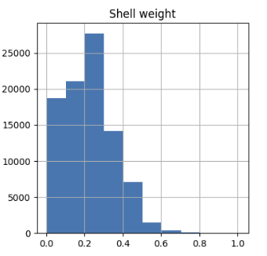
EDA
Notes:
각 피쳐 별로 히스토그램을 살펴보겠습니다. 뭔가 한 눈에 봐도 피처들이 서로 높은 상관관계를 가지고 있는 것을 확인할 수 있습니다.
중간 크기의 개체들이 가장 많이 있는 것을 확인할 수 있고 또
무게와 관련된 피처들은 정말 비슷한 분포를 보이며, 전체적으로 낮은 무게에서 중간 무게까지의 전복이 많아 보입니다.

Slide 10
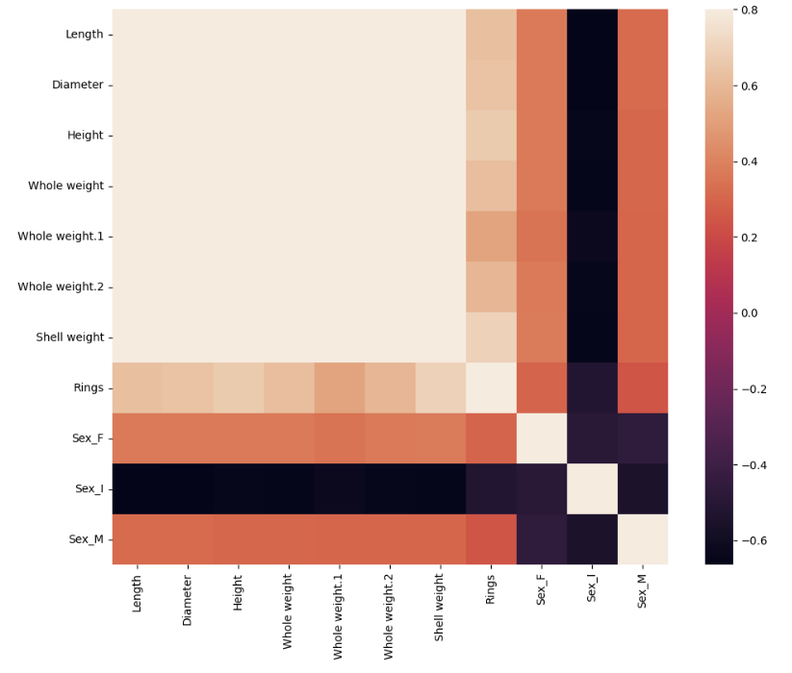

EDA
크기, 무게에 관련된 피처들은 서로 강한 양의 상관 관계
크기, 무게와 Rings는 중간 정도의 양의 상관 관계
성별과 다른 신체적 특성과는 낮은 상관 관계
성별 피처 원-핫 인코딩
Notes:
피쳐들의 상관관계를 보도록 하겠습니다.
크기,무게에 관련된 피처들이 서로 강한 양의 상관 관계를 보입니다. 이는 신체적 크기가 전체적으로 일관되게 증가함을 의미합니다.
또한, 크기와 무게가 모두 전복의 나이와 중간 정도의 양의 상관 관계를 보여서 크고 무거운 전복이 일반적으로는 나이가 많음을 알 수 있고요
근데 성별이 다른 신체적 특성과 낮은 상관성을 가진다는 점은, 성별을 다루는 방식을 모델 설계에서 고려해야 함을 시사하여 성별 피처에 원 핫인코딩을 적용하였습니다.

Slide 11
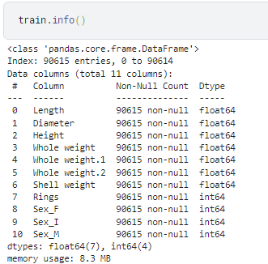

EDA
결측치가 없음.
모든 데이터가 실수형, 정수형
따로 전처리 과정 진행x
Notes:
마지막으로 train info를 해서 결측지값과 type에 대해서 알아보면
성별 같은 경우도 원핫인코딩을 해서 모두 정수,실수형으로 되어 있고 결측치도 없는 것을 확인 할 수 있습니다.
그리고 저희가 이번 대회를 하면서 얻고자 하는 것이 책에서 배운 내운 회귀 모델들을 복습해보는 것이라 성별을 원핫인코딩 한 것을 제외하고 따로 전처리 과정을 진행하진 않았습니다.

Slide 12
모델 선택 및
하이퍼 파라미터 조정
Notes:
그럼 이제 모델에 대해 살펴보겠습니다.

Slide 13
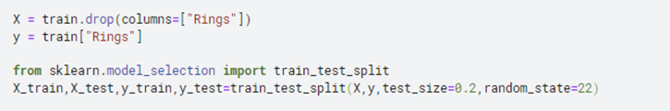
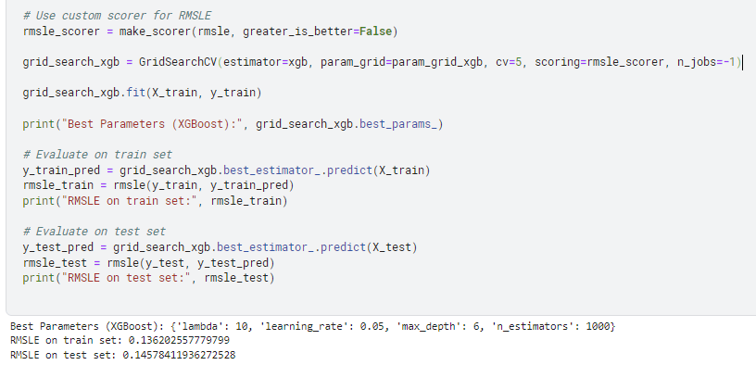
XGboost
Notes:
첫번째로 사용할 모델은 xgboost입니다.
우선 Train data set을 test size =0.2로 맞춰서 다시 train, test set으로 각각 쪼갰습니다.
그러고 rmsle함수를 만들어서 scoring 파라미터에 넣고 gridsearch를 이용해 최적의 하이퍼파라미터를 도출하고 xgb객체를 넣어서 학습시켰습니다.
이후에 다시 rmsle함수를 이용해서 train set과 test set에 대한 결과를 비교해보았는데
Test set의 결과값이 더 좋지 않게 나와서 오버피팅이 살짝 발생했다는 것을 알 수 있습니다.

Slide 14
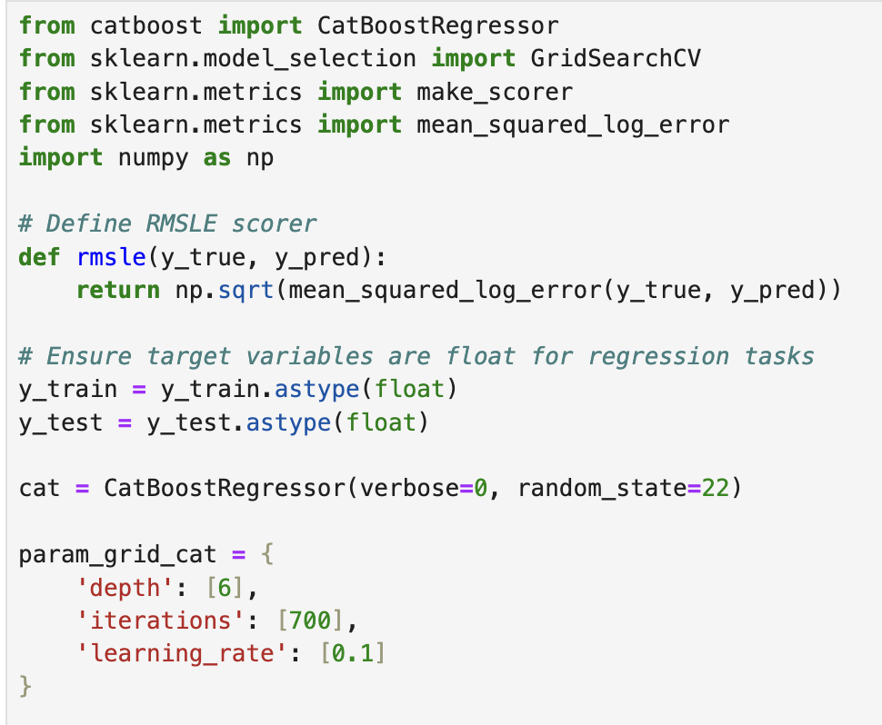
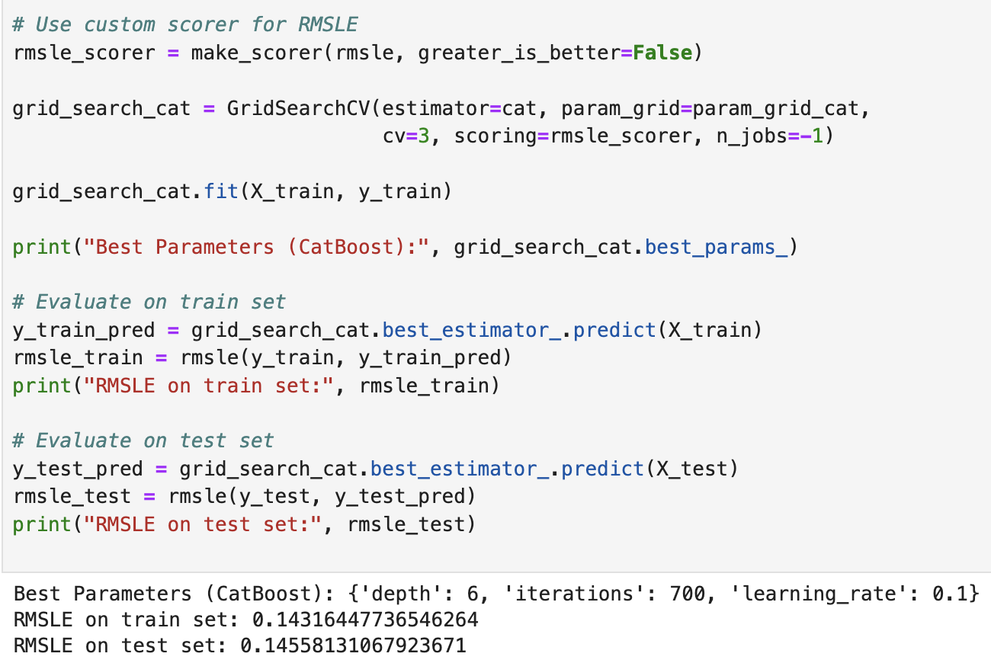
Catboost
Notes:
두번째로 선택한 알고리즘은 Catboost입니다.
책에는 소개되어 있지 않지만, GBM에 기반한 방식입니다.
다른 GBM 알고리즘에 비교해서, 오버피팅에 강건하다는 점이 특징입니다.
그리드 리서치를 통해서, 댑스, 이터레이션, 러닝레이트의 최적값을 찾았습니다.
이를 통해서 추론을 진행하면, RMSLE 기준으로 트레인셋에서는 약 0.143, 테스트셋에서는 약 0.145의 결과가 나왔습니다.
거의 비슷한 성능이 나오는 것을 알 수 있습니다.

Slide 15
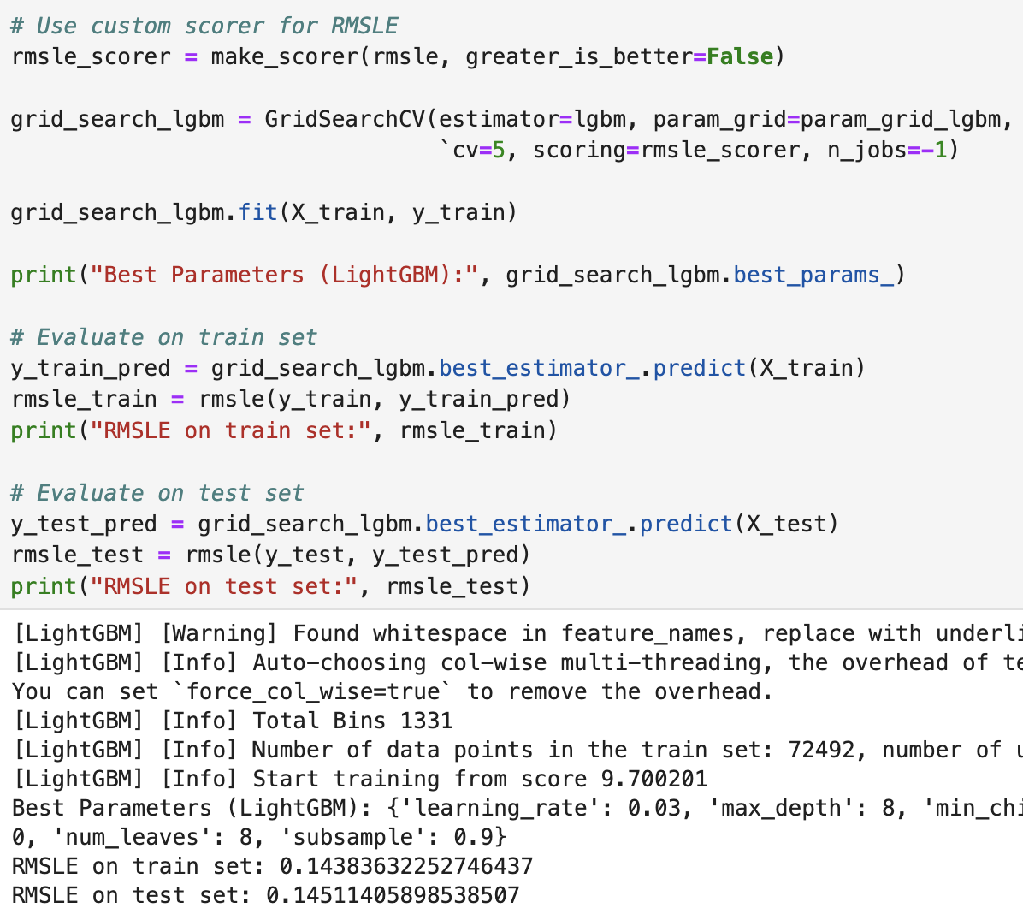
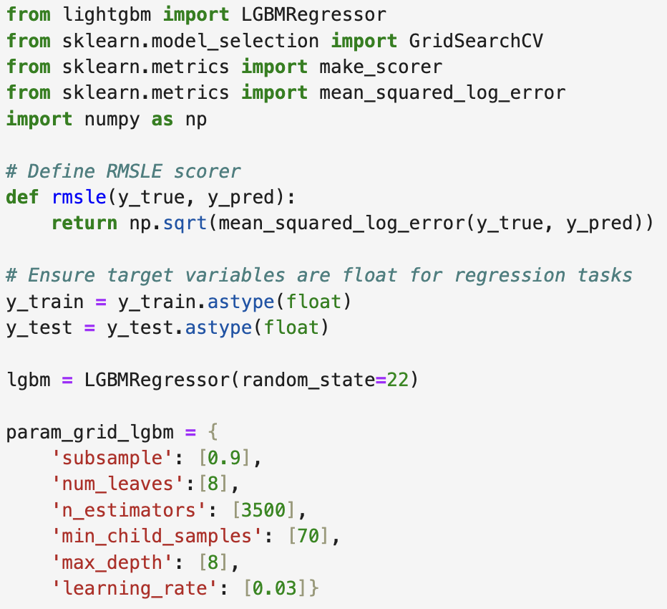
lightgbm
Notes:
세번째로 선택한 알고리즘은 lightgbm입니다.
책에서도 잘 소개되어있고, 많이 쓰이는 알고리즘입니다.
마찬가리졸 그리드 리서치를 통해서 최적의 파라미터를 찾았습니다.
이를 통해서 추론을 진행하면, RM
SLE 기준으로 트레인셋에서는 약 0.143, 테스트셋에서는 약 0.145의 결과가 나왔습니다.
Catboost와 거의 동일한 결과를 확인했습니다.

Slide 16
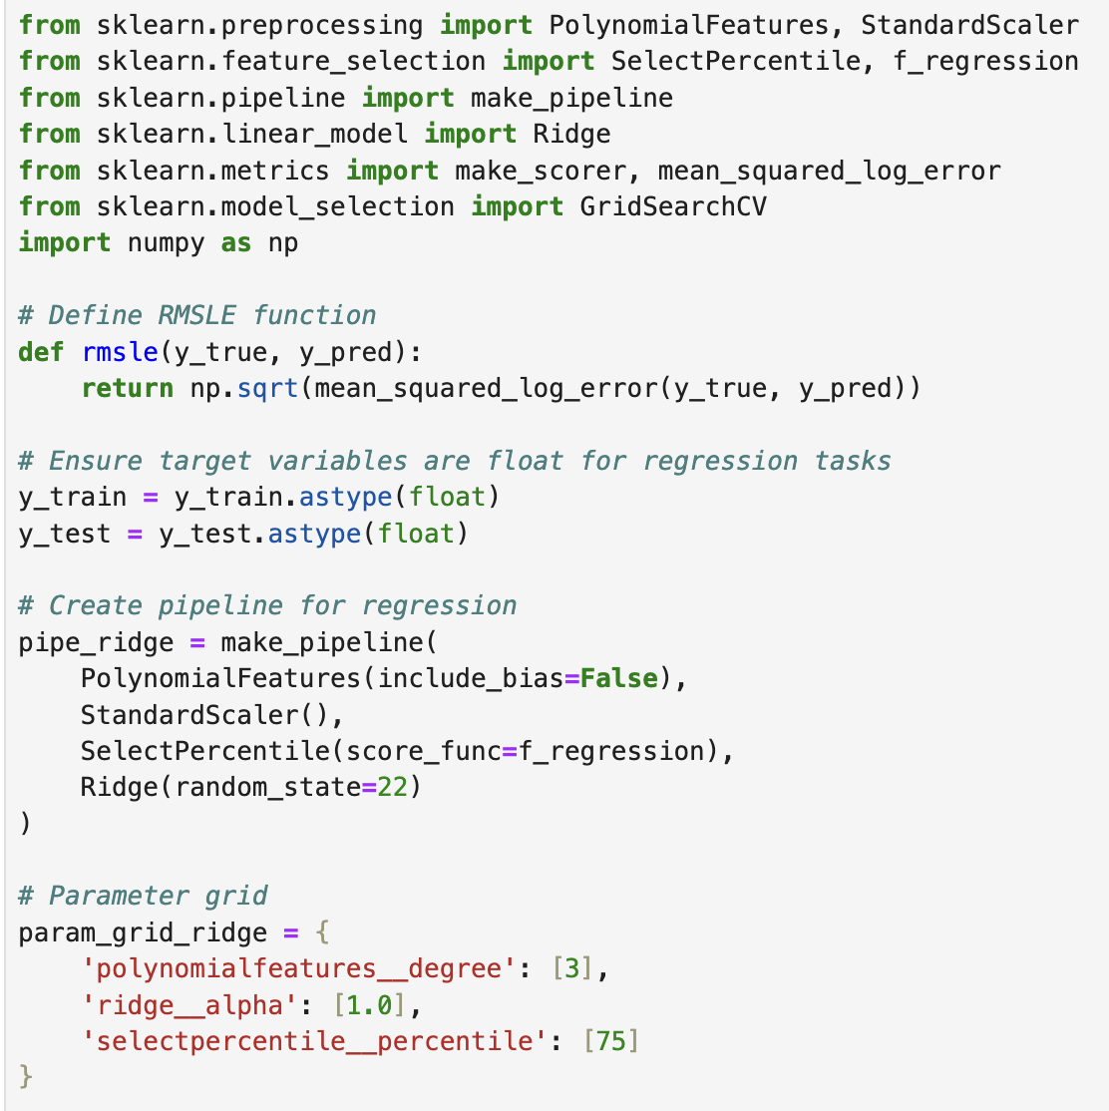
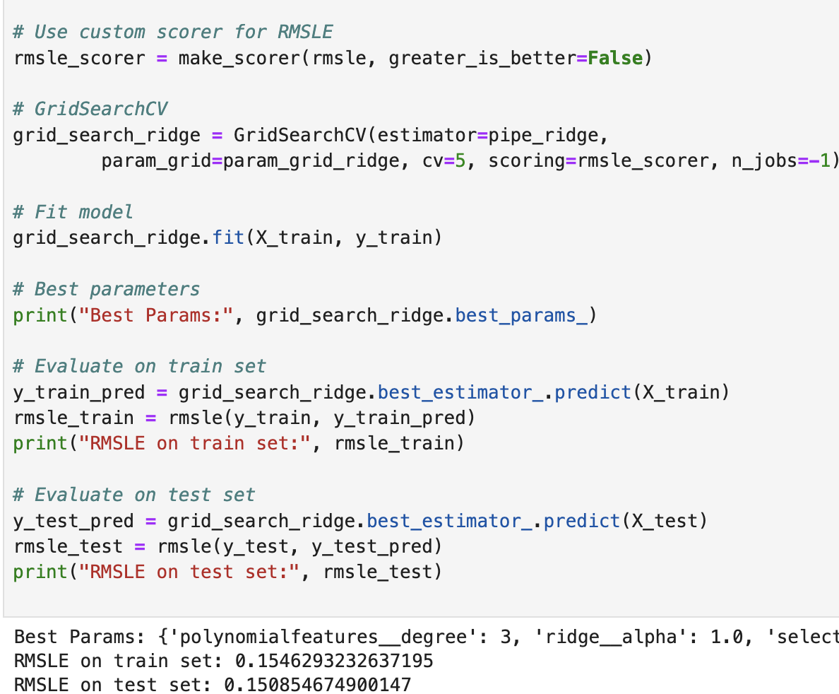
Ridge regression
Notes:
네번째로 선택한 알고리즘은 릿지 회귀입니다.
앞선 세개의 알고리즘은 모두 트리 기반 회귀 방식이었습니다.
트리 기반 회귀 방식은 depth에 따라서 과적합이 잘 된다는 한계점이 존재하기 때문에,
선형회귀 방식의 릿지 회귀 알고리즘을 추가하였습니다.
마찬가리졸 그리드 리서치를 통해서 최적의 파라미터를 찾았습니다.
이를 통해서 추론을 진행하면, RM SLE 기준으로 트레인셋에서는 약 0.154, 테스트셋에서는 약 0.150의 결과가 나왔습니다.
성능은 가장 좋지 않지만, 오버피팅이 가장 적다고 볼 수 있는 결과입니다.

Slide 17
결과 도출
Notes:
그럼 바로 데이터에 대해서 알아보도록 하겠습니다.

Slide 18
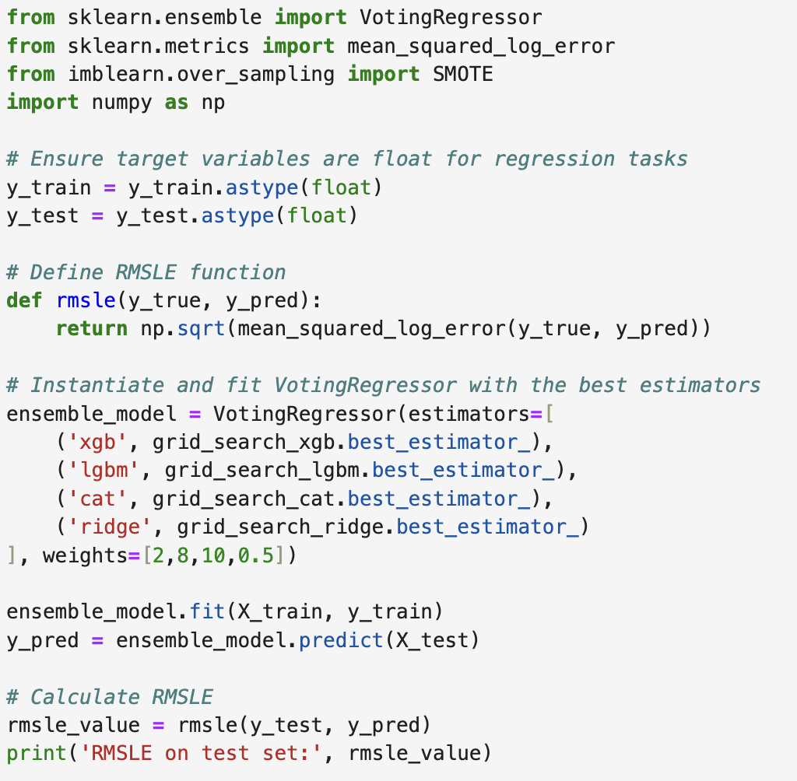
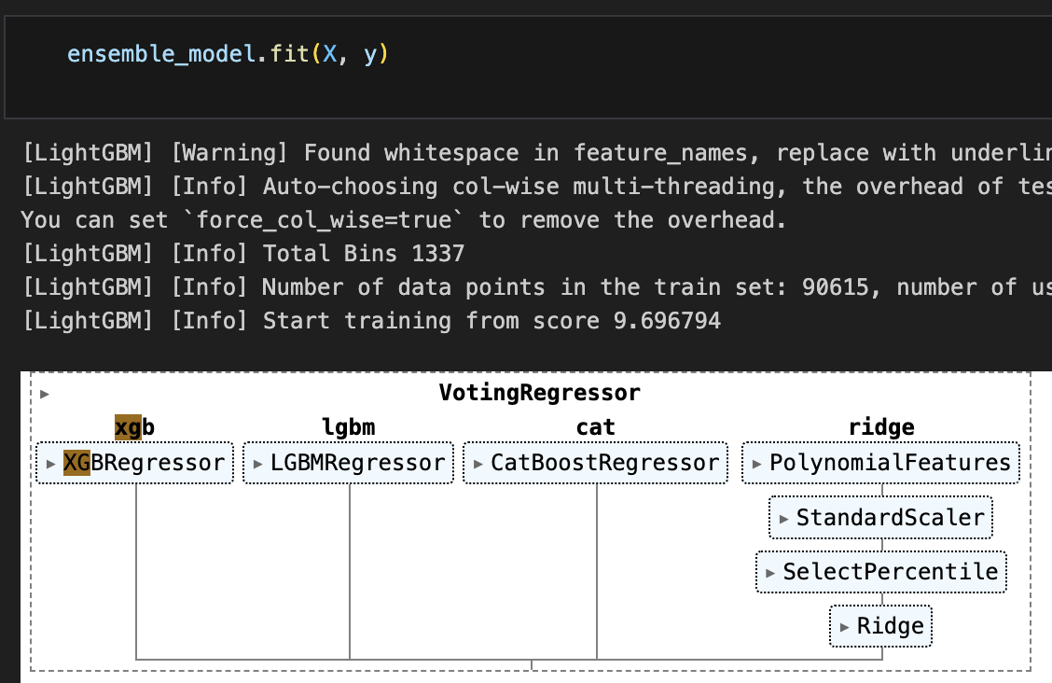
Voting ensemble
xgboost | CatBoost | lightGBM | ridge
0.136 0.145 | 0.143 0.145 | 0.143 0.145 | 0.154 0.150
오버피팅 | 성능 준수 | 성능 준수 | 일반화
2 | 8 | 10 | 0.5
Notes:
다음의 표는 각 모델별로 test/train 에서의 성능 지표입니다.
각가의 모델의 오버피팅 정도와, 성능을 잘 고려해서 보팅 방식을 앙상블을 진행하였습니다.
Xgboost는 2, CatBoost는 8, lightGBMsms 10, ridge 0.5의 가중치를 부여하였습니다.
아래 그림은 앙상블 모델의 구조를 시각화한 것입니다.

Slide 19
반올림 유무에 따른 점수 차이
예측해야 하는 값인 ‘Rings’는 ‘정수형’
반면, 회귀의 결과값은 ‘실수형’ => 결과값을 반올림 한다면?
- default : 0.147
- np.round : 1.500
Notes:
오히려 반올림한 테스트에서 더 성능이 잘 나오지 않는 것을 확인했습니다.

Slide 20
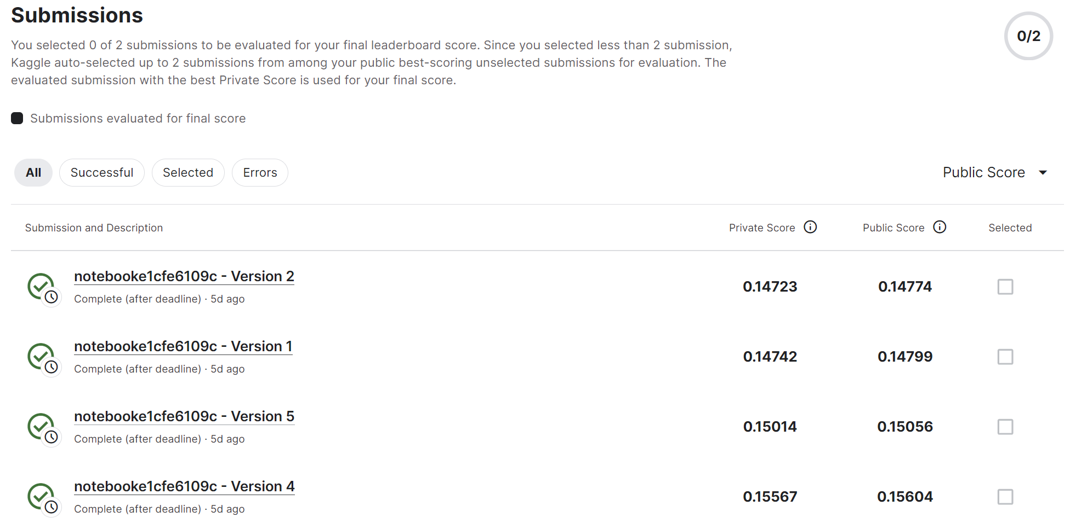
최종 결과
Notes:
실제로 이렇게 채점도 해보았습니다

Slide 21
T
감 사 합 니 다
Notes:
(마무리 멘트 책에서 찾아서 추가하기)

